Slide 1

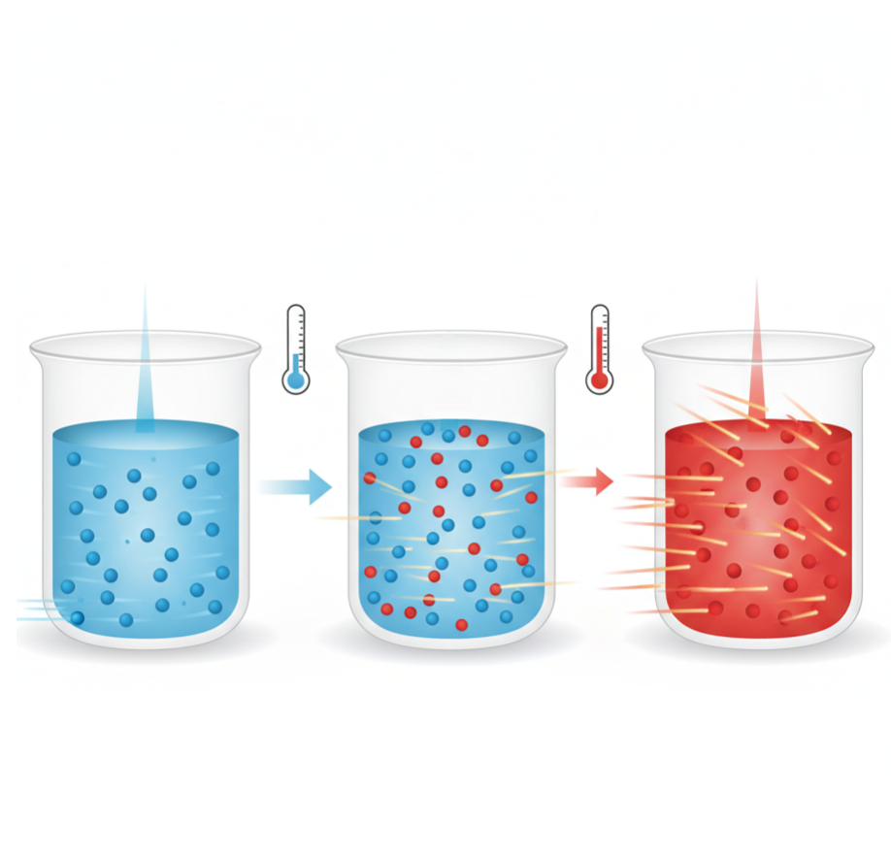
Температура и тепловое равновесие
В этой презентации мы детально рассмотрим физическую природу температуры и строгие термодинамические условия, при которых контактирующие тела навсегда перестают передавать друг другу внутреннюю энергию.
Мы проследим прямую связь между скоростью хаотичного движения миллиардов молекул на микроуровне и теми наблюдаемыми свойствами веществ, которые мы фиксируем с помощью точных измерительных приборов.

Slide 2

Микро- и макропараметры системы
Для точного описания состояния газов, жидкостей и твёрдых тел физики используют два разных, но тесно связанных между собой математических подхода.
Макропараметры фиксируют общие, измеримые физическим путём свойства всего объекта целиком, куда входят давление на стенки сосуда, занимаемый объём и общая масса вещества.
Микропараметры, напротив, описывают скрытое поведение отдельных атомов и молекул, строго учитывая их массу, скорость хаотичного перемещения и среднюю кинетическую энергию.

Slide 3

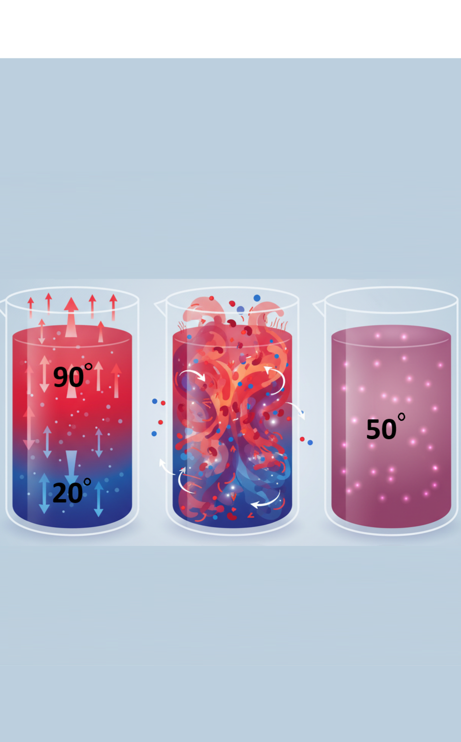
Понятие теплового равновесия
Любая изолированная от внешнего энергетического воздействия термодинамическая система с течением времени неизбежно приходит к полностью стабильному состоянию.
В этот момент макроскопические параметры всех частей этой системы, такие как температура, давление и объём, окончательно перестают меняться.
Наступление теплового равновесия означает, что между всеми контактирующими телами внутри замкнутого пространства полностью прекратился направленный обмен внутренней энергией.

Slide 4

Температура как физическая величина
На бытовом уровне температура привычно характеризует степень нагретости тела или среды, опираясь исключительно на наши субъективные ощущения тепла или холода.
С точки зрения молекулярно-кинетической теории, эта величина выступает точной математической мерой средней кинетической энергии хаотичного поступательного движения молекул.
Чем быстрее перемещаются и сталкиваются друг с другом мельчайшие частицы внутри вещества, тем выше будет итоговый температурный показатель всего исследуемого объекта.

Slide 5

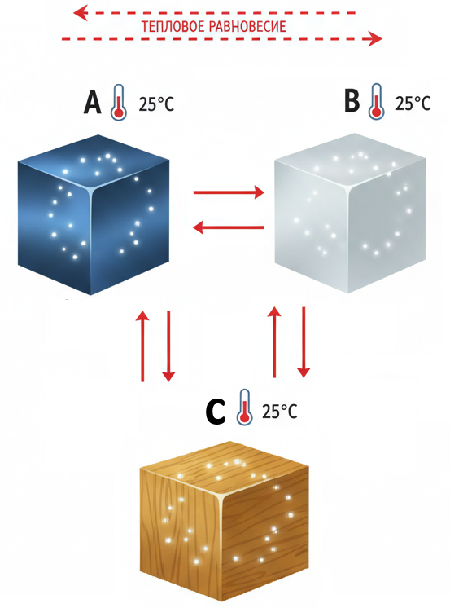
Нулевое начало термодинамики
Этот фундаментальный эмпирический закон устанавливает самое базовое правило для любых процессов направленного теплового обмена в природе.
Если два независимых тела находятся в устойчивом тепловом равновесии с третьим объектом, они гарантированно находятся в таком же энергетическом равновесии и между собой.
Именно этот строгий физический принцип делает возможным конструирование универсальных термометров и создание единых, понятных всему миру температурных шкал.

Slide 6
Принцип работы термометров
Любое контактное измерение температуры жёстко опирается на процесс физического взаимодействия чувствительного датчика с исследуемым объектом или окружающей средой.
Погружённый в жидкость или газ термометр получает или отдаёт часть собственной внутренней энергии вплоть до момента полного наступления термодинамического равновесия.
После этого видимое изменение физических свойств прибора, например тепловое расширение окрашенного спирта в стеклянной трубке, визуально показывает текущую температуру среды.

Slide 7

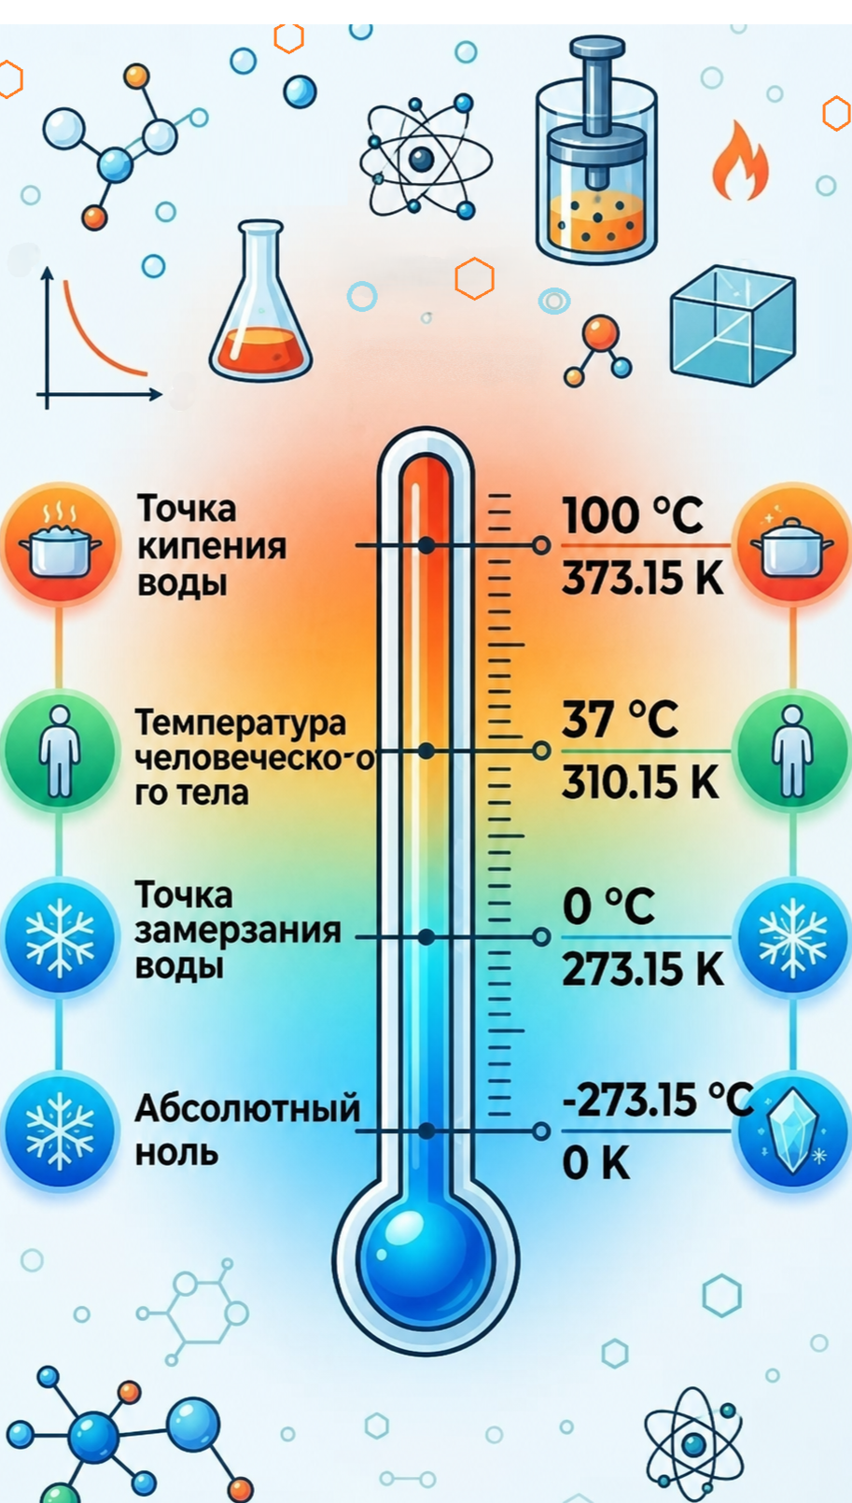
Температурные шкалы
В повседневной жизни мы привыкли использовать классическую шкалу Цельсия, жёстко привязанную к точкам замерзания и кипения чистой воды при нормальном атмосферном давлении.
В фундаментальной науке применяется термодинамическая шкала Кельвина, отсчёт которой начинается исключительно от теоретической точки абсолютного нуля температур.
Изменение температуры на один градус Цельсия в точности равно изменению на один Кельвин, поэтому для быстрого перевода значений достаточно просто прибавить к показаниям термометра число 273.

Slide 8

Абсолютный ноль
При достижении нулевой отметки по шкале Кельвина в любом физическом теле полностью прекращается хаотичное тепловое движение атомов и молекул.
Достичь этой предельной точки на практике физически невозможно, к ней можно лишь вплотную приблизиться с помощью мощных криогенных установок в строгих лабораторных условиях.
Охлаждаясь до сверхнизких температур, многие известные нам вещества кардинально меняют свои привычные свойства, ярко демонстрируя физические явления электрической сверхпроводимости или сверхтекучести.

Slide 9

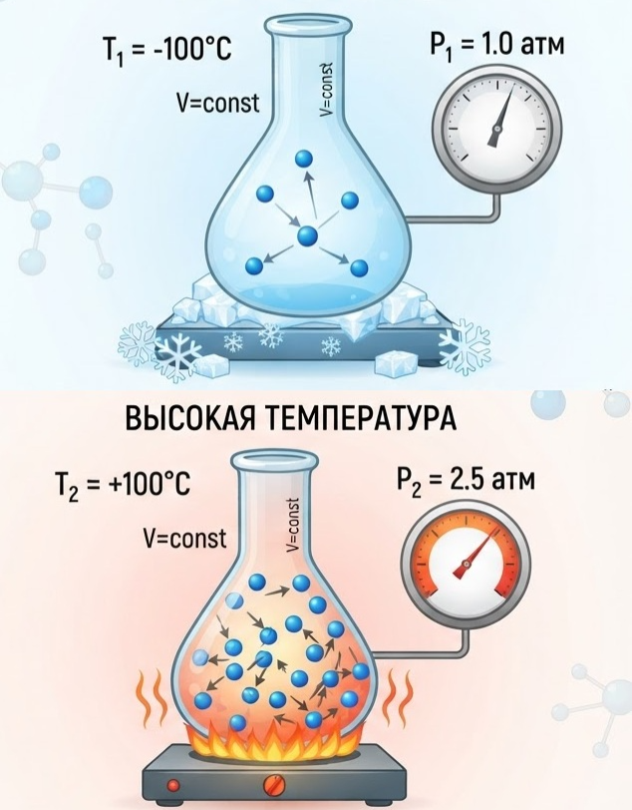
Связь температуры и давления
В физической модели идеального газа при фиксированном постоянном объёме давление газа всегда прямо пропорционально его текущей абсолютной температуре.
Если мы начнём нагревать газ в прочном закрытом стальном баллоне, молекулы получат дополнительную кинетическую энергию и начнут гораздо чаще бить по внутренним стенкам сосуда.
При сильном охлаждении средняя скорость хаотичного перемещения частиц стремительно падает, из-за чего механическое давление газа на стенки баллона закономерно и пропорционально снижается.

Slide 10
Механизмы теплопередачи
В естественных условиях тепловая энергия всегда самопроизвольно переходит от более нагретого физического тела к менее нагретому материальному объекту.
Этот физический процесс протекает через прямую теплопроводность твёрдых материалов, конвекцию перемешивающихся потоков жидкости и газа, а также через невидимое глазу инфракрасное тепловое излучение.
Любой из этих трёх видов энергетического обмена продолжается непрерывно и строго до момента окончательного выравнивания температур всех контактирующих между собой предметов.

Slide 11
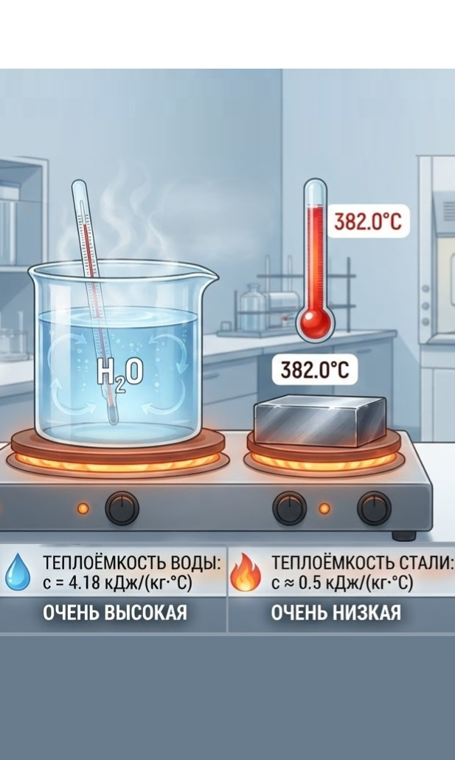
Удельная теплоёмкость
Разные химические вещества и строительные материалы совершенно по-разному реагируют на получение или отдачу одного и того же количества тепловой энергии.
Физическая величина удельной теплоёмкости точно показывает, сколько именно джоулей энергии нужно затратить для нагрева 1 кг конкретного вещества ровно на один градус Цельсия.
Например, обычная вода нагревается и остывает значительно медленнее стального слитка из-за своей крайне высокой теплоёмкости, поглощая огромные объёмы энергии при малом изменении собственной температуры.

Slide 12
Фазовые переходы
В процессе активного плавления твёрдого тела или постоянного кипения жидкости температура самого вещества остаётся абсолютно неизменной величиной до самого конца процесса.
Вся получаемая от внешнего нагревателя тепловая энергия в этот момент расходуется исключительно на разрушение жёстких кристаллических решёток или разрыв прочных межмолекулярных связей.
Показания погружённого термометра снова начнут уверенно расти вверх только после полного и окончательного изменения агрегатного состояния всего нагреваемого объекта.

Slide 13
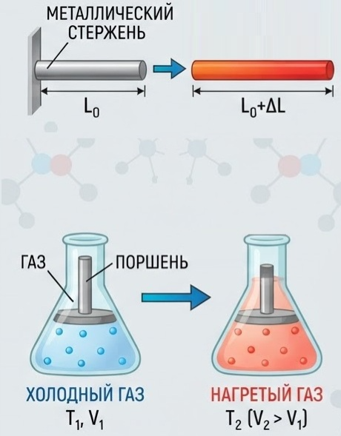
Тепловое расширение тел
При сильном нагревании подавляющее большинство существующих твёрдых материалов и жидких веществ заметно увеличиваются в своём линейном или кубическом объёме.
Это известное физическое явление происходит из-за резкого роста амплитуды тепловых колебаний молекул и неизбежного увеличения среднего расстояния между соседними частицами внутри решётки.
Инженеры-проектировщики в обязательном порядке учитывают это коварное свойство материалов при строительстве длинных металлических мостов, прокладке магистральных трубопроводов и укладке рельсов.

Slide 14
Температура в масштабах Вселенной
В бескрайнем космическом пространстве современные физики-астрономы наблюдают абсолютно весь доступный спектр температурных состояний известной нам материи.
На внешней поверхности молодых звёзд эти температурные показатели достигают многих тысяч градусов, а в глубине их раскалённых ядер значения переваливают за десятки миллионов Кельвинов.
При этом фоновое реликтовое излучение, равномерно пронизывающее пустое межзвёздное пространство, стабильно держится на экстремальной отметке всего в три градуса выше абсолютного термодинамического нуля.

Slide 15
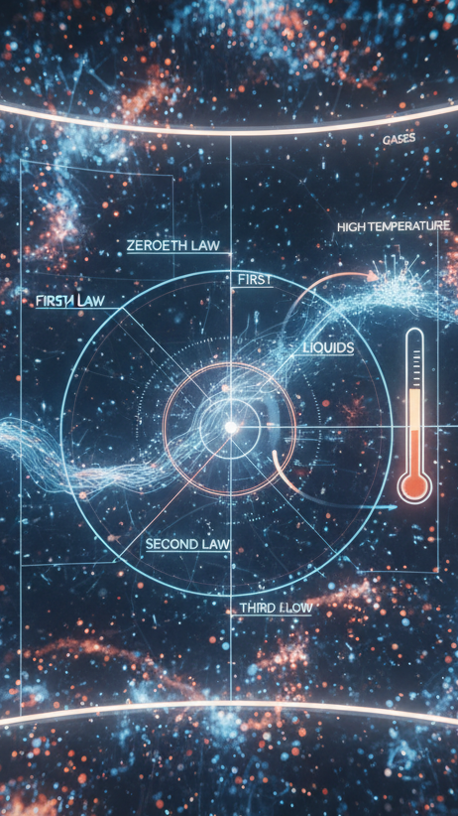
Заключение
Понятия температуры и теплового равновесия напрямую связывают хаотичное микроскопическое движение миллиардов невидимых атомов с измеримыми и понятными макроскопическими параметрами привычных нам физических объектов.
Базовые законы термодинамики остаются неизменными и работают абсолютно одинаково в любых известных масштабах, строго управляя как банальным закипанием воды в домашнем чайнике, так и сложнейшими термоядерными реакциями.

